Slide 1


Institut Supérieure des Etudes Technologiques de Sousse
Projet de fin d’ études
Conception et Développement d'un Module de Gestion de la Qualité Produit intégré dans un ERP Métier
Société d’accueil:
Diva Software
Elaboré par:
Mohamed Chaouki ZORMATI
Mohamed Hamed BELHAJ MOHAMED
Encadré par:
Sonia SAHLI
Année Universitaire:
2024-2025
1
Notes:
Bonjour à toutes et à tous, Je suis ……………..
D’abord pour commencer je voudrais remercier les membres du jury pour leurs présence aujourd’hui afin d’évaluer mon travail ,
Je remercie la société DataDoIt de m’avoir offert l’opportunité de réaliser mon stage de fin d’études au sein de ses locaux, je remercie également mes encadrant pour leurs soutien, leur encouragement et leurs encadrement tout au long de la période de stage.
Aujourd’hui je suis présente pour vous présenter le fruit de mon travail qui a été réalisé.
Mon projet consiste à concevoir et développer un analyseur d’air connecté.

Slide 2
Plan
1
2
Analyse et spécification des besoins
Contexte du projet
3
Etat de l’art
4
Etude technologique
5
Réalisation
6
Conclusion et Perspectives
2 |
Notes:
Commençons par la présentation du plan
Tout d’abord, nous allons commencer par une introduction du projet en précisant la problématique qui a sollicité le besoin de notre projet.
Ensuite le cadre du projet
Par la suite, nous passons à l’analyse et spécification des besoins
Après le choix des équipements
Puis la phase de réalisation
Enfin, nous clôturons l’exposé par une conclusion et des perspectives du travail.

Slide 3
01
CONTEXTE DU
PROJET
3 |

Slide 4




CONTEXTE DU PROJET
ORGANISME D’ACCUEIL
IA
IOT
DAaaS
4 |
Notes:
Notre stage a été effectué au sein de la société DataDoIt
DataDoIt est une startup tunisienne, fondée en 2020, intervient sur des projets innovants en , intelligence artificielle ,informatique embarquée et internet des objets et analyse des données data analysis as a service , elle est localisé au technopole de manouba
DataDoIt est célebre par ces solutions innovantes pour aider les entreprises a traiter et analyser les données

Slide 5

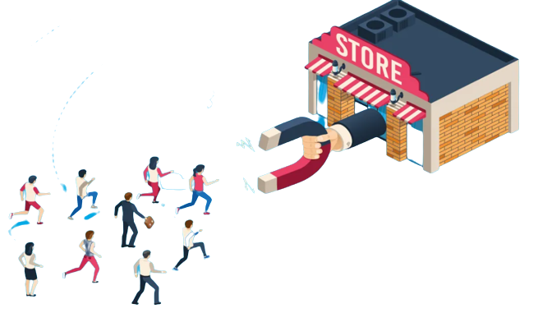
CONTEXTE DU PROJET
PROBLÉMATIQUE
Satisfaction du client
Gestion des stocks
Gestion des employées
5 |
Notes:
La problématique à laquelle nous sommes confrontés dans le secteur du commerce est la suivante : comment concilier la satisfaction du client avec une gestion efficace des stocks et du personnel ?
La satisfaction du client est vitale pour la réputation et le succès des établissements commerciaux. Cependant, la gestion des stocks et du personnel représente un défi majeur. Il est essentiel de maintenir un équilibre entre une offre suffisante pour répondre à la demande des clients, tout en évitant les surstocks et les ruptures de stock.
De plus, la gestion du personnel est tout aussi cruciale.

Slide 6


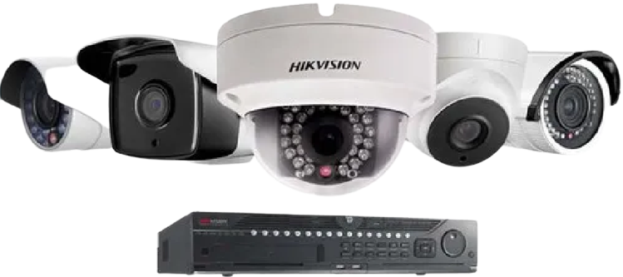
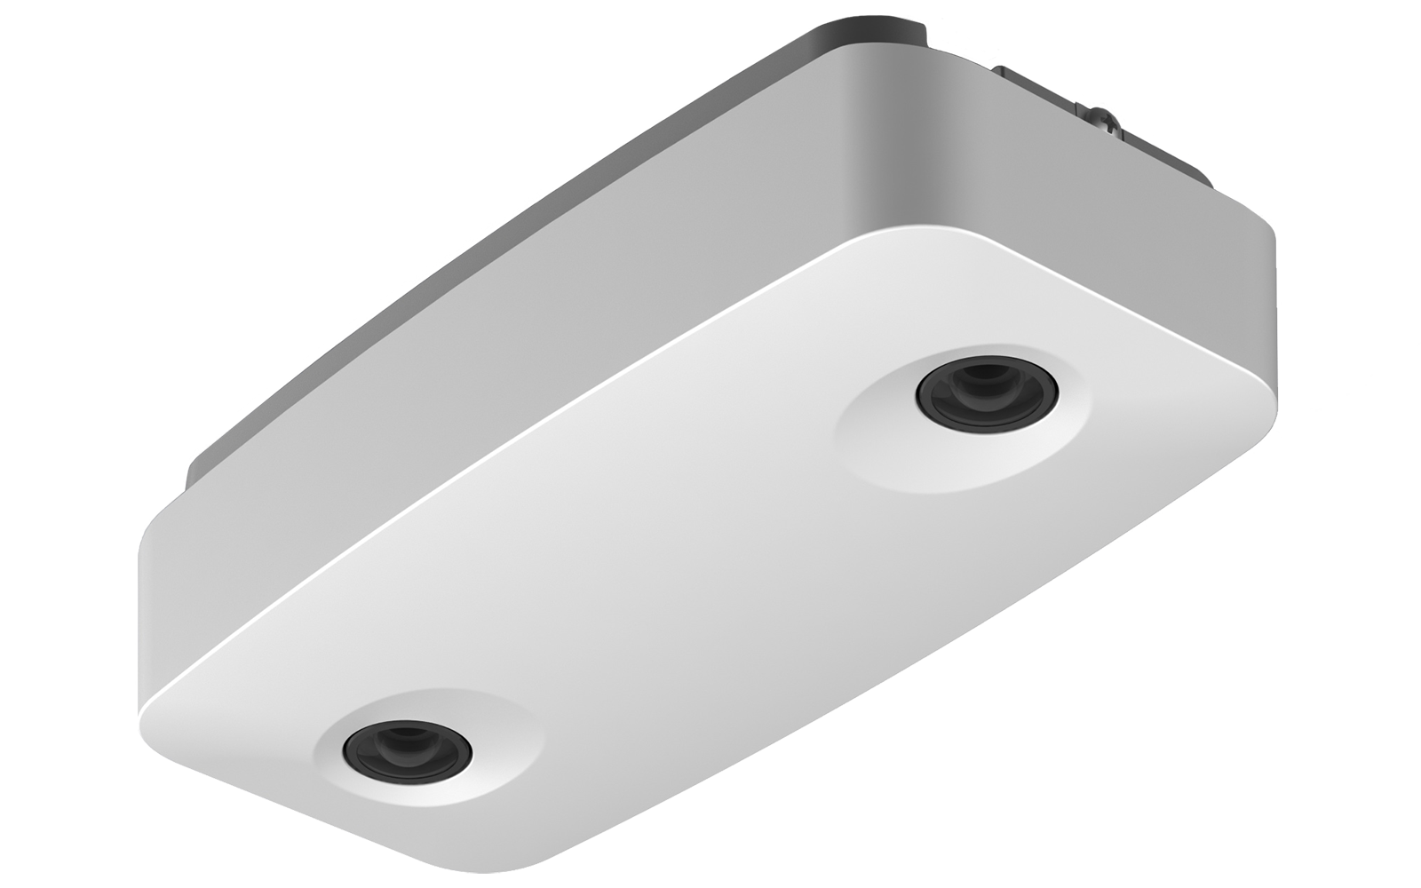
CONTEXTE DU PROJET
ANALYSE DE L’EXSISTANT
6 |
Notes:
La solution smarteye de hikvision collection des données et traitement dans le serveur les caméra sont pour juste pour le capture de védio, hikvison société americane célbre par les caméra du sécurité
Produit Retail next utilise des capteurs et des caméra pour faire l’anlyse des client , société chinoisse

Slide 7



CONTEXTE DU PROJET
CRITIQUE DE L’EXSISTANT
Coût
Maintenance
Sécurité
7 |
Notes:
Il est important de noter que les projets RetailNext et SmartEye ont réussi à offrir des solutions de surveillance et d’anaylse de des clients Cependant, ces deux projets ont des limitations qui peuvent être critiques pour certains utilisateurs.
Cout : la mise en place d'un système de retial next il cout chère ou il y a plusieurs capteurs et des caméra , hikvision aussi ou il y a une caméra avec un serveur pour le traitement
Maintenance : RetailNext utilise des capteurs de mouvement et des caméras pour collecter des données sur les clients, ce qui peut être coûteux en termes de mise en place et de maintenance
SmartEye, quant à lui, utilise un serveur distant pour l'analyse des données, ce qui peut soulever des préoccupations en matière de sécurité et de confidentialité des données.

Slide 8
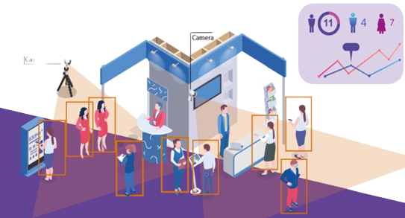
CONTEXTE DU PROJET
SOLUTION PROPOSE
8 |
Notes:
Ma solution repose sur l'utilisation de caméras connectées à une carte embarquée, intégrant plusieurs applications de gestion des employées , gestion des stocks ,d'analyse des clients. Cette approche permet de mieux comprendre les besoins des clients et d'assurer leur satisfaction totale. De plus, elle offre une gestion optimisée des employés et des stocks. Toutes ces applications sont accessibles via une interface web déployée sur la carte embarquée, accessible aux utilisateurs connectés au même réseau Wi-Fi que la carte. Cette solution offre une meilleure coordination entre les différents aspects du commerce, favorisant ainsi une expérience client améliorée et une efficacité accrue dans la gestion des opérations.

Slide 9

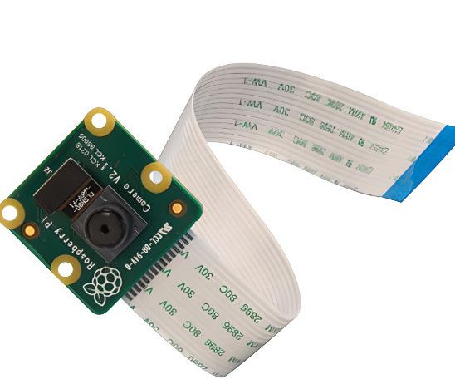
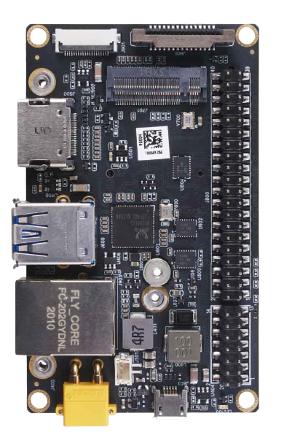
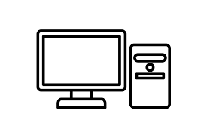


CONTEXTE DU PROJET
ARCHITECTURE DE LA SOLUTION PROPOSEE
Routeur
Caméra
Utilisateur
Carte embarquée
9 |
Machine Virtuelle

Slide 10
02
SPÉCIFICATION DES BESOINS
ET CONCEPTION
10 |
Notes:
Passons maintenant à la deuxième partie pour l’analyse et spécification des besoins.

Slide 11

SPÉCIFICATION DES BESOINS ET CONCEPTION
Connecter au réseau
BESOINS FONCTIONNELS
<<include>>
S’inscrire
<<include>>
Ajouter un employé
<<include>>
Supprimer un employé
Reconnaissance des employés
<<include>>
S’authentifier
Analyser l’age des clients
Administrateur
Annalyser le sexe des clients
<<include>>
Application de zone d'intérêt
<<include>>
Application de la ligne
11 |
Application de compteur de temps
Notes:
Diagramme de cas d’utilisation de l’application WEB
Le diagramme de cas d’utilisation general nous permet de voir d’une façon simplifiée et claire les besoins fonctionnels que nous pouvons effectuer à travers notre solution.
Connecter au reseau on a la besoin de gerer la camera a distance tout par une interface web deployé sur la carte embarqué

Slide 12



SPÉCIFICATION DES BESOINS ET CONCEPTION
BESOINS NON FONCTIONNELS
Optimisation
Sécurité
Extensibilité
Ergonomie
12 |
Notes:
Diagramme de cas d’utilisation de l’application WEB
Le diagramme de cas d’utilisation nous permet de voir d’une façon simplifiée et claire les besoins fonctionnels que nous pouvons effectuer à travers notre solution.
J’ai passer la plûpart du temps dans la besoin d l’optimization j ai dédié

Slide 13
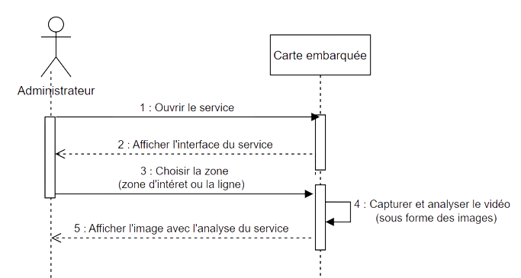
SPÉCIFICATION DES BESOINS ET CONCEPTION
DIAGRAMME DE SEQUENCE
13 |
Notes:
Pour mieux détailler les interactions entre les composants du projet on utilise les diagrammes de séquences
Ceci est le diagramme de séquence d’authentification
l’utilisateur doit introduire son identifiant et son mot de passe.dans l’interface d’authentification
L’application va verifier ses données dans la base, Si l’authentification est réussite l’interface d’accueil est affichée et l’utilisateur pourra accéder à l’application.

Slide 14
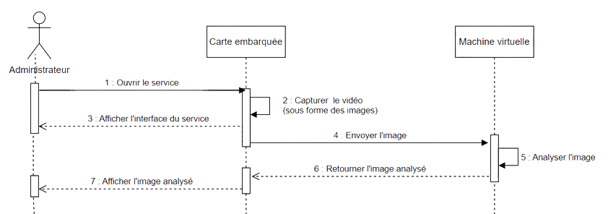
SPÉCIFICATION DES BESOINS ET CONCEPTION
BESOINS FONCTIONNELS
14 |
Notes:
Ceci un exemple de diagramme de séquence de consultation des données en heure
L’utilisateur demande l’accés a l’interface, qui extrait les données depuis l’application react (serveur) qui sont lu a travers des données stockés dans la firebase,
De même pour la consultation des interfaces days et months ,

Slide 15
03
ETAT DE
L’ART
15 |
Notes:
Passons maintenant au choix des équipements

Slide 16


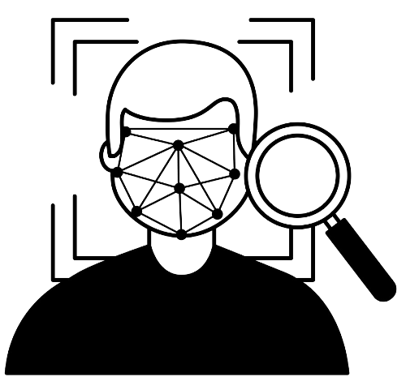
ETAT DE L’ART
COMPUTER VISION
Détection facial
Analyse Du Visage
Reconnaissance
de visage
16 |
Notes:
Les 3 fameuse application de computer visions qu on va utiliser dans notre projet est la detection de visgae pour tracké et détecter les personnes , face analysis pour l analyse de d’age et de sexe des personnes et la reconnaissance par visage pour recoinnaitre les personnes par son visage

Slide 17
04
ETUDE
TECHNOLOGIQUE
17 |
Notes:
Passons maintenant au choix des équipements

Slide 18
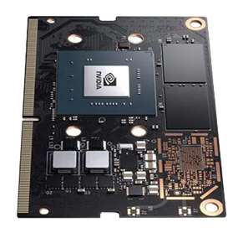
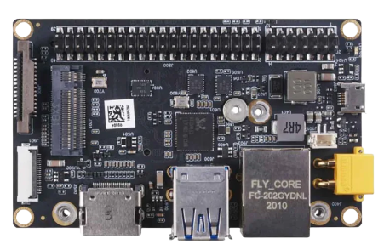
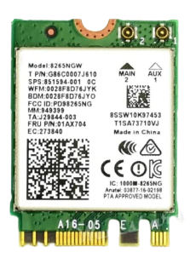
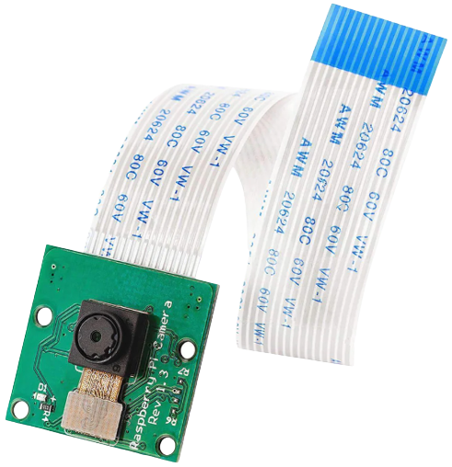
ETUDE TECHNOLOGIQUE
CHOIX DES EQUIPEMENTS
Jetson Nano
4GB
Carte Porteuse
Seeed A203
  Intel AC8265
PI Camera
18 |
Notes:
Le Jetson Nano est un ordinateur monocarte (single-board computer) de petite taille, conçu spécifiquement pour les applications d'intelligence artificielle (IA) et de vision par ordinateur. Il est basé sur l'architecture ARM et est développé par NVIDIA. Le Jetson Nano est équipé d'un processeur ARM Cortex-A57 quadricœur, d'un processeur graphique NVIDIA Maxwell avec 128 cœurs CUDA.
la carte porteuse Seeed A203 v2. Cette carte porteuse présente une taille réduite par rapport à la carte porteuse standard, tout en offrant les mêmes fonctionnalités.
la caméra Pi Camera V2. En effet, cette caméra offre une qualité d'image élevée ainsi qu'une résolution d'image supérieure, ce qui est essentiel pour atteindre les résultats souhaités
- La carte réseau Intel AC8265 offre des performances élevées et une connectivité fiable, ce qui est essentiel pour notre projet.Intel AC8265 inclut la fonctionnalité de partage de connexion hotspot,

Slide 19
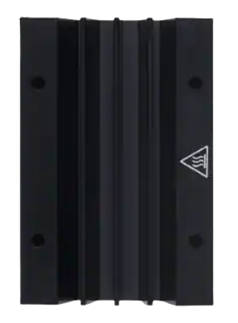
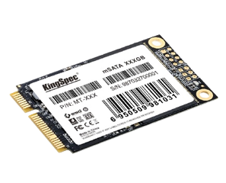
ETUDE TECHNOLOGIQUE
CHOIX DES EQUIPEMENTS
Module SSD 512 GB
Heatsink
19 |
Notes:
Outil de refroidissement heatsink permet de transférer efficacement la chaleur du processeur vers l'air ambient
Ce module SSD permettra de garantir une capacité de stockage adéquate et des performances optimales,

Slide 20





ETUDE TECHNOLOGIQUE
CHOIX DES TECHNOLOGIES
20 |
Notes:
Le fameu python
DeepStream on a lutilisé dans le test et le converstion vers le format tensort qui offre
Opencv dans la création de sapplication de vision par lordinateur

Slide 21



ETUDE TECHNOLOGIQUE
CHOIX DES TECHNOLOGIES
21 |
Notes:
Compreface et deepface se sont 2 systeme de reconnaisnce faciale et d’analyse de visage open-source et gratuitt a uiliser , on a fait une etude comparative entre les deux on se bason sur le temps de traitement , lefficacité du resultat et les ressources utilize on a trouvé que compreface repond plus au nos besoins , nous l’avons deployé image de compreface sur docker .

Slide 22
05
RÉALISATION
22 |

Slide 23
06
CONCLUSION
ET PERSPECTIVES
24 |
Notes:
Ce travail m’a permis de mettre en pratique des connaissance théorique ainsi que le développement de nouvelle technologies et m’a permis d’avoir une idée sur le vie professionnel et le travail d’equipe,

Slide 24



CONCLUSION ET PERSPECTIVES
CONCLUSION
Bonne occasion pour mieux connaitre le milieu des societés
Vivre une expérence professionnel dans lune société loin de la vie universitaire
Amélioration de notre niveau
25 |
Notes:
en conclusion cette prsentation a mis en evidence dans la premier partie l’ongannisme d’acceiul une introduction , la problématique nous avons réalisé une analyse de l’exsitant et la solution proposé
Ensuite on fait une spesification de besoinet la conception de notre application web
Par la suite on fait une petite etude sur l’ia on a concentré sur la visage par ordinateur et ces application
puis on a fait une etude du matriel et des technologie qu nous avons utilisé
Enfin nous a avons demonstré notre réalisation par une vidéo
Je veux parler de mon expercience durant cette période de stage ou j’ai acceiulir plusieurs

Slide 25



CONCLUSION ET PERSPECTIVES
PERSPECTIVES
Production de données
Collection de données
Analyse de données
26 |
Notes:
En guise de perspectives, des améliorations possibles peuvent être apportées à notre solution:
En premier temps, ce que on a fait dans notre projet est la phase de création des données mais ce qui reste pour qu’il sera un produit vraiment complét et livrable pour les clients on a besoin de faire une collection des données utiles qu on a produire et puis faire l’analyse de ces données pour avoir des information utile pour l’amélioration des centre commricaux et pour mieux comprendre le client.

Slide 26
MERCI
POUR VOTRE ATTENTION
27 |
Notes:
Merci de votre attention, si vous avez des questions ou des remarques je suis prête pour vous répondre.

Slide 27
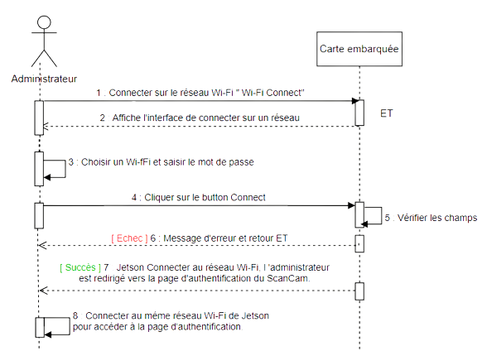
SPÉCIFICATION DES BESOINS ET CONCEPTION
DIAGRAMME DE SEQUENCE
28 |
Notes:
Pour mieux détailler les interactions entre les composants du projet on utilise les diagrammes de séquences
Ceci est le diagramme de séquence d’authentification
l’utilisateur doit introduire son identifiant et son mot de passe.dans l’interface d’authentification
L’application va verifier ses données dans la base, Si l’authentification est réussite l’interface d’accueil est affichée et l’utilisateur pourra accéder à l’application.

